Slide 1

第十周 产业分析报告
2017年秋《产业前沿》第二组组员
陈灵灵，刘畅，汤子汉，王星雪，杨松瑜，张晨

Slide 2
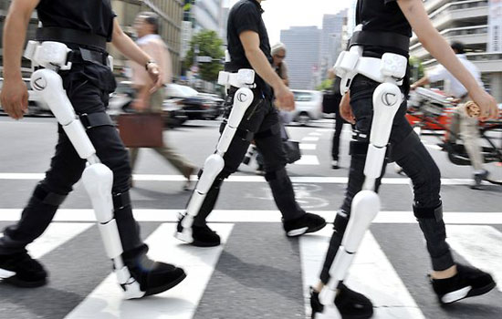

摘要
第六周：
√ 商业分析拓展
√ 技术调研
√ 目标、愿景

Slide 3
机械外骨骼
1
商业分析
共享经济
外因
内因
产品案例
AI人工智能
2
技术分析
结构板块
动力板块
控制板块
外骨骼装置
AR
3
未来预期
大数据

Slide 4
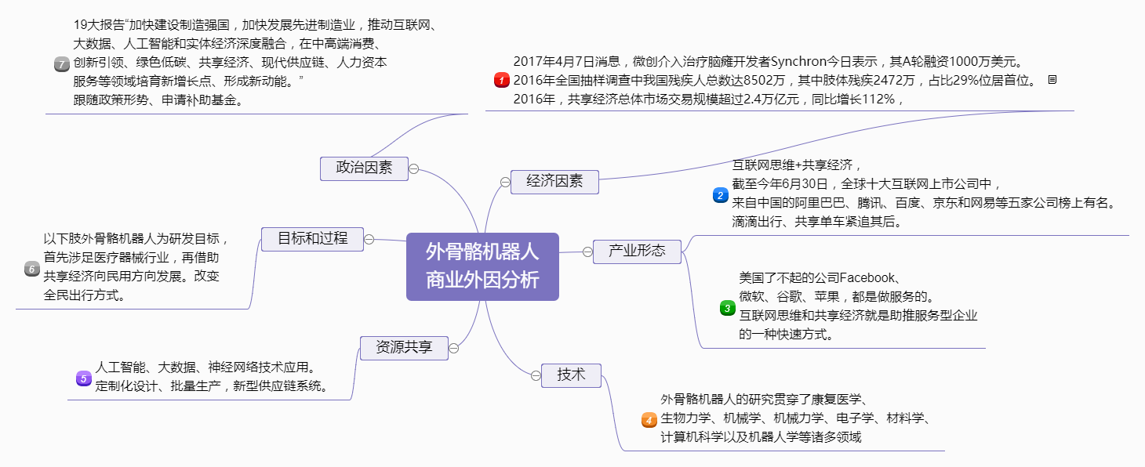
商业部分—外部因素

Slide 5
商业部分—内部决策
供应链 （生产、组装、物流）
成本控制
保持竞争力
品牌、专利
供应链 （人工智能、大数据）
中高端消费
医疗★、民用
工业、军工
核心竞争力
未来趋势
市场定位
供应链 （材料、控制、动力）
创造价值 改变生活
研发，依托于硬件产品的软件服务
资源利用

Slide 6
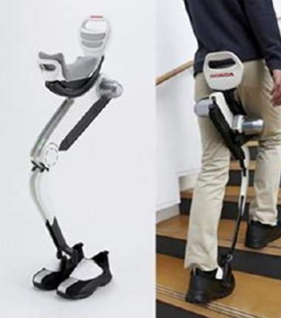
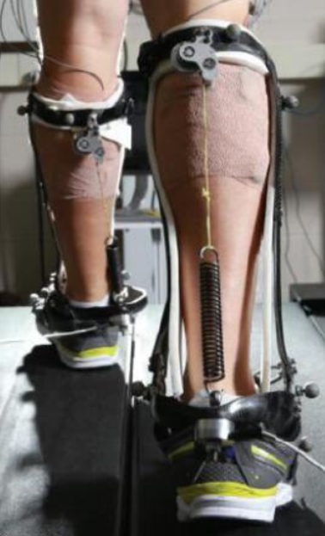
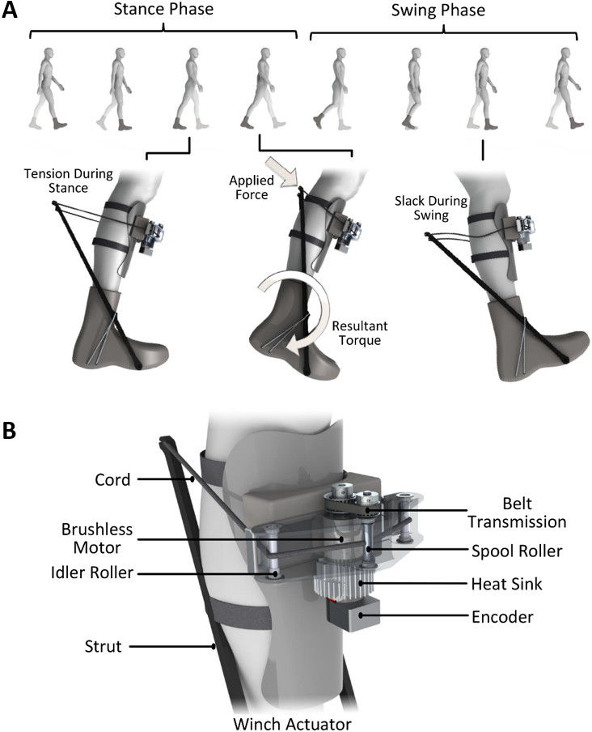
What？ 我们要做什么？
1990年，John Dick和Eric Edwards领导的科研小组设计开发了助人行走的SpringWalker系统。弹簧储能式驱动
系统利用杠杆原理将人的行走力放大，同时将人在行走过程中，重心上下变化所产生的势能存储在弹簧中，并在需要时进行释放，起到助力的作用。人穿上后，在平地上行走/奔跑速度可以达80km/h。
美国麻省理工学院Walsh等根据人步行运动学和动力学设计了有弹簧和缓冲器构成的弹性驱动器。该弹性驱动器，能够在步行周期中关节运动时吸收人体步态所产生的能量，并在关节屈运动时将能量完全释放，起到助力的作用。

Slide 7
能量转换效率——高
由弹簧储能，转换效率100%
技术成本与复杂性——低
结构简单，技术门槛比较低，成本也较小
易携性与应用面——大
易弹簧驱动系统作为核心构架，轻盈方便，应用范围很广

Slide 8
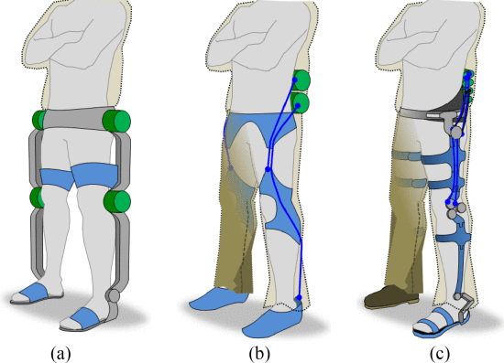
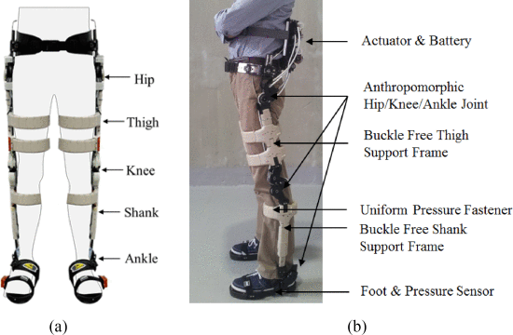
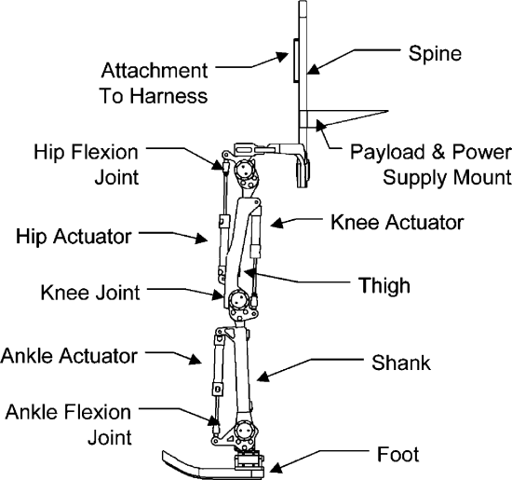
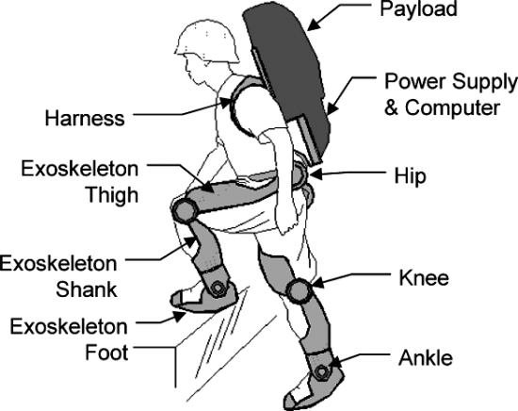
What？ 我们要做什么？
2004年，日本神奈川理工学院研制了一种用于帮助护士照顾病人的外骨骼助力系统一一动力辅助服。
该装置采用摆动气缸作为执行器，分别在肘关节、肩关节、腰部和膝关节设置了驱动，在每个关节都安装有微型气泵为气缸供气，且采用便携式镍锡电池对整个装置进行供电，整个装置总重20kg ，可以将人体力量提升0.5-1倍，能够提供给医护人员足够大的力气搬运病人，从而更好地为病人服务

Slide 9
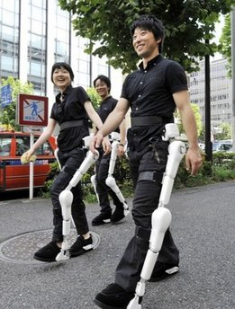
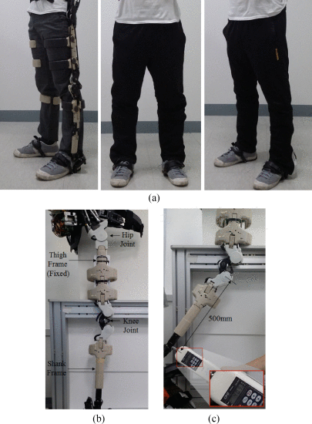
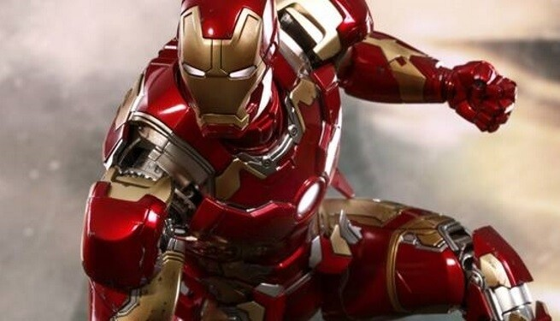
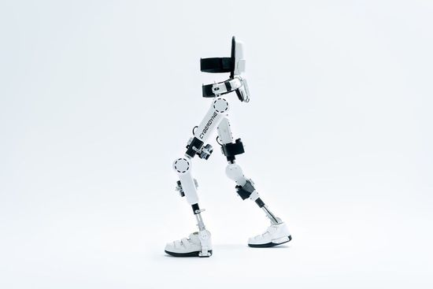
案例产品

Slide 10
用户画像
目标：外骨骼机器人作为人们出行方式的另一种选择，
必须做到简易轻便、具有加速、负重等功能。
年龄：70、80、90、00后。
收入：中产
有出行困境，开车堵，坐车挤，骑车远或不方便。
一线城市、经济中心、工作生活节奏快
消费模式：享有共享经济及平台、线上线下营销，企业合作搭配销售。
营销模式：to C
年轻人用量大。
环境因素：高效的生活方式、
个性特征：追赶潮流，拥抱新生活、新技术。
屌丝经济、低成本。
入门级产品售价1万元以内。
可考虑与汽车进行智能硬件匹配，与汽车厂家进行搭配合作
大数据、AI、深度学习应用。

Slide 11
Why 为什么选择外骨骼机器人？
BAT在衣、食、行、金融方面的投入
O2O 合并大战
1）、滴滴（腾讯）+快的（阿里） 车联网
2）、百度糯米（百度） 饿了么（阿里+腾讯+京东）餐饮互联
3）、衣 淘宝（阿里） 京东（京东）
4）、金融 支付宝（阿里） 微信（腾讯）
5）、即时通讯 （腾讯）
6）数据和广告效应相比于产品本身更值钱，应该成为未来的潜力。
1、外骨骼机器人作为一种智能硬件、智能穿戴机器人，应该成为一种技术引领型产品，进入大多数人的生活，而且是频繁使用的一种工具。
2、差异化竞争，在出行方面与汽车、自行车、电动车等出行工具进行差异化竞争，提供人们新的一种出行方式。而同时可以成为其他交通工具的一种互补产品或配套产品。
3、衣、食、（住）、行、即时通讯、金融。这几方面都是市场巨大的、所有人都接触的、高频次、刚需行业。同时，在出行的选择上还有很多特定场景的细分领域，更容易找到适合使用外骨骼机器人的应用场景，例如：下肢残疾的人群、医院护士，游乐场、大型商圈等需要长时间走路的地方，户外运动，或者上下班从家里到公共交通工具之间的路程，搬家公司的搬运工，巡逻的警卫，旅游人群。
4、愿景是成为一家技术主导型的公司，做出让全世界人赞赏的中国产品和中国公司，但是是基于中国市场的体量和以客户为中心的理念，先立足于消费者主导的市场，再创新产品引导消费。
5、利用人口红利 劳动力（代工、成本低）
消费力 （简单、迎合、低成本）
大数据 （未来服务）

Slide 12
How
如何做产品营销规划？
右图的曲线中
如果是一家互联网公司，它的蓝色的盈利曲线和红色的投资曲线只有在积累到一定数量的用户时才能重合。
而如果是智能硬件、消费类产品的公司，他的需要在细分领域不断尝试和创新，积累了一定时机后，可以通过各种渠道复制成功案例和产品。

Slide 13
竞争优势分析
做什么不做什么
中国特色消费购买力驱动（拒绝深度科技，例如小米），（但技术必须为核心竞争力，Alphago）
差异化战略，新产品、新工艺、新市场、新材料、新组织
传统行业缝隙，细分市场，颠覆性变革，轻巧型外骨骼产品。平衡足够的性价比和足够的应用性。精巧但不需要太高的技术。
服务业、互联网视角，去掉制造业思维（重资产）
应用，软件、数据收集分析、控制。
利用资源，不做引领，迎合消费者，开发、集成、小米模式。
匹配 团队组建
技术开发、供应链（采购、物流）、运营管理、销售、财务、人力资源

Slide 14
核心竞争力分析
 | 资源和能力是有价值的吗？V | 资源和能力是稀有的吗？R | 资源和能力是难以模仿的吗？I | 资源和能力是不可替代的吗？N | 竞争后果 | 业绩评价
技术资源：清华师资、实验室和校友资源 | 是 | 是 | 否/是 | 否/是 | 小范围试错、大规模复制。 有更多的试错空间、机会、资源。 | 高于平均
财务资源：对资本的吸引力和商业模式的现金流状况 | 是 | 是 | 否 | 否 | 暂时的竞争无优势 智能硬件对资本的吸引力优于其他传统产业 | To C的营销模式有利于企业现金流，而且容易与其他企业达成合作，共享客户资源。
组织资源：管理能力和创业经验 | 是 | 是 | 否 | 是 | 清华校内校外的创业环境非常好 | 清华培养了管理的人才和技术的人才并对创业给了巨大支持
实物资源：厂房、实验室。原材料获取 | 否/是 | 否 | 否 | 否 | 损失一部分成本，控制对固定资产的投入，获得更长时间的生命周期 | 在没有实物资源的情况下，对供应商的管理能力更是得到考验。
人力资源：人员激励、培训、招聘 | 是 | 是 | 是 | 否 | 具有更强的信息、知识、人才资源，管理能力 | 在新兴产品和新兴技术的领域，并没有

Slide 15
差异化战略的实施
企业运营方法论
与现有竞争对手的竞争：客户忠诚度
供应商的议价能力：高质量供应商，价格高，转移到买方
替代产品
抵御替代品
潜在进入者
壁垒：客户忠诚度、客服差异化产品的独特性
客户的议价能力：降低客户对价格上涨的敏感度
目的明确。以目标为基础和导向
计划、推演。量化目标或定性效果，任务分配，阶段执行，执行跟踪，资源匹配。
实践。有限的时间里对既定方案进行小规模测试可行性，如果可行则复制样板。
复盘。总结规律、分析成败、总结得失。

Slide 16
智能硬件——机械外骨骼项目战略分析
产品
研发能力
研发方向
资金及商业模式
用户画像
人力资源
股权分配
员工激励
以客户为中心，以解决一个领域的矛盾问题为初心，思考解决办法。
1、差异化竞争，
2、受众群体，
3、商业模式，
4、资金来源，
5、人力资源，
6、运营管理。

Slide 17
产品定位
盈利模式
To C
与企业合作
共享经济
智能硬件
大数据应用
出行机器人
AI应用
能量需求少，技术成本低，复杂性低，应用面广，易携带
商业模式
线下营销，线上销售
机械储能
弹簧储能
人口红利，互联网思维
电能储能
磁力储能
企业文化与企业管理
股权分配
人力资源
差异化竞争，自行车与机动车
小孩女生
白领
20~45岁
激励机制
运营管理
企业文化
旅游
市场定位

Slide 18

THANKS
本周更新内容结束

Slide 19
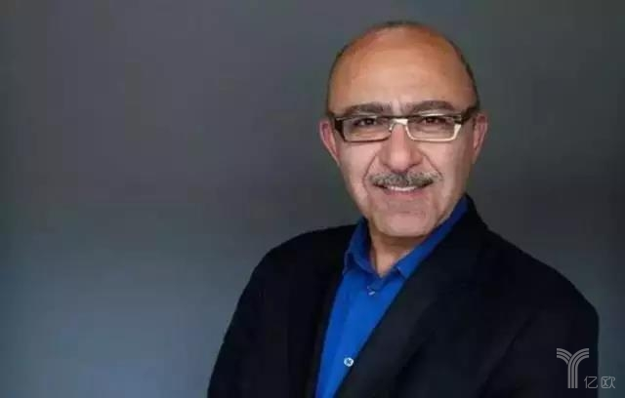
商业部分—案例
加州伯克利机器人和人体工程学实验室主任Homayoon Kazerooni教授。---外骨骼技术大师
专注于下肢人机系统
BLEEX,
ExoHiker,
ExoClimber,
HULC，
Ekso
Berkeley Robotics & Human Engineering Laboratory website ：http://bleex.me.berkeley.edu/

Slide 20
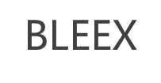
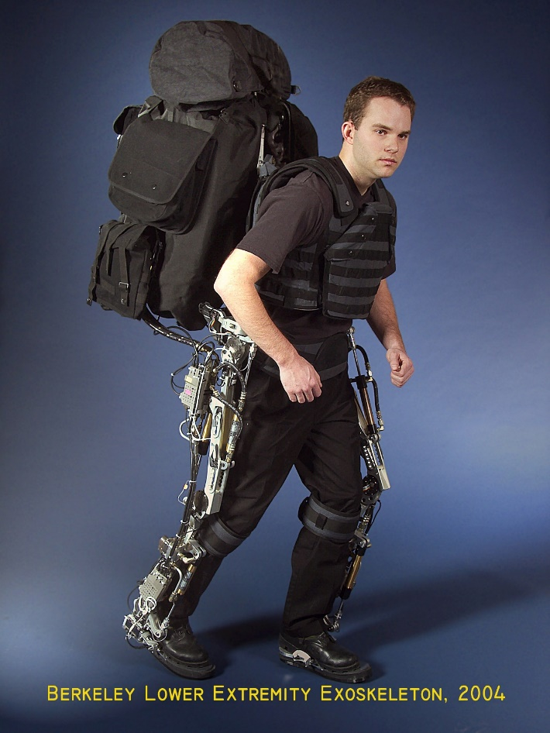
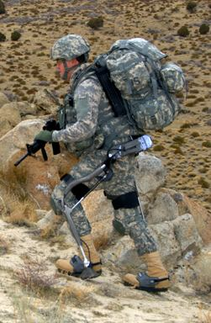
案例(1)
HULC™
BLEEX
帮助士兵、消防员等轻松携带各种装备，2000年研制
1、与使用者保持同步前进
2、发动机驱动，工作时间2小时。
3、自重50公斤，负重32公斤如同背负2公斤。
Berkeley Robotics & Human Engineering Laboratory website ：http://bleex.me.berkeley.edu/

Slide 21
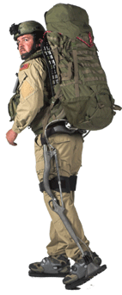
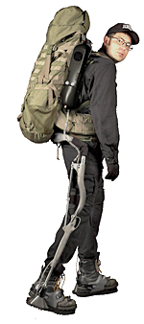
案例(1)
ExoHiker™
ExoClimber™
ExoHiker ExoClimber™
帮助携带重物
1、手持LCD显示屏
2、电池供电，工作时间21小时，电池重量0.5KG。
3、设备重14公斤
携带67公斤无负重感。
Berkeley Robotics & Human Engineering Laboratory website ：http://bleex.me.berkeley.edu/

Slide 22
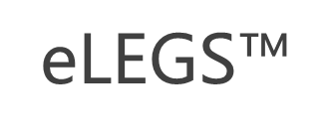
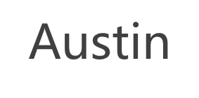
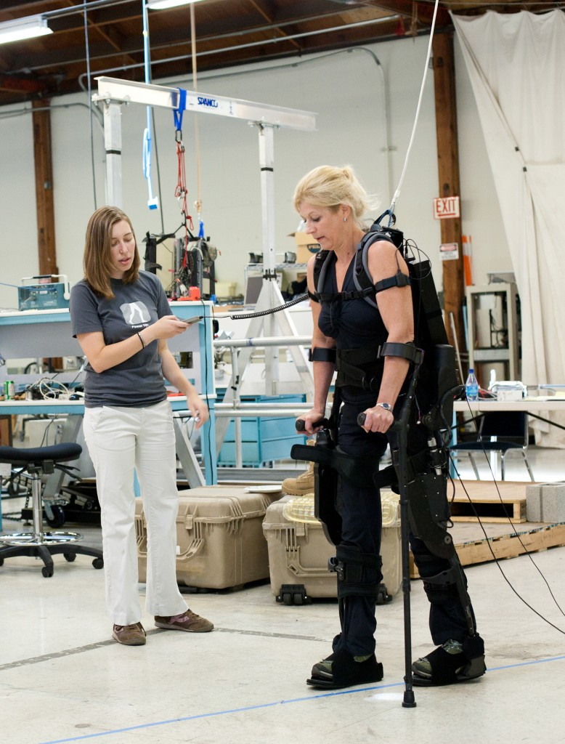
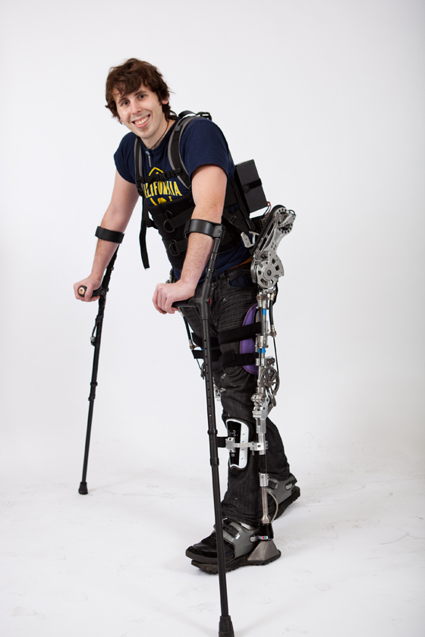
案例(1)
eLEGS™Austin
2010年研制，替代轮椅
1、微电脑控制+控制算法
2、电池驱动
3、医疗器械装置
Berkeley Robotics & Human Engineering Laboratory website ：http://bleex.me.berkeley.edu/

Slide 23
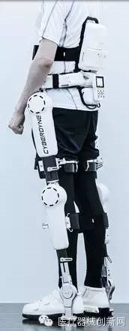
案例(2)
Hal5 日本筑波Cyberdyne
HAL是世界上第一款可以由人的意念控制（生物电子信号）行走的机械外骨骼。
HAL的运动模式 1.想
2.传输
3.读取
4.移动
5.反馈

Slide 24
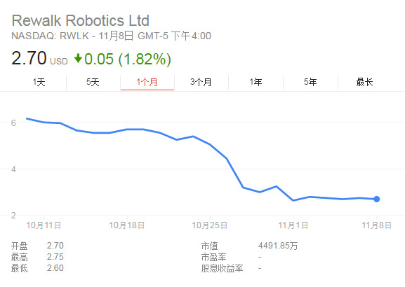
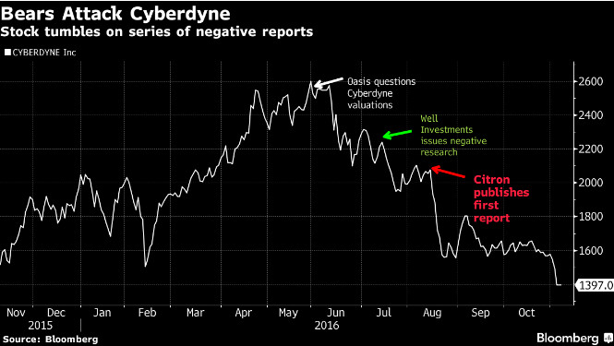
案例总结
外骨骼机器人上市公司股价
来源：雷锋网原创文章。https://www.leiphone.com/news/201611/aRAvAN2260Gh4Xpb.html

Slide 25
案例总结
Rewalk Robotics和Cyberdyne共同的缺点是：太贵了。
ReWalk 6.0系统的售价约是7.7万美金，而Cyberdyne的产品售价更是高达20多万美金，所以两家公司都采用了租赁的商业模式，但是租金依然不菲。
“他们股票的跌与人工智能类公司股票的涨，是同步的。这两家公司的研究对象都属于电子机械领域，但是现在发生了变化，深度学习变成了从硅谷到中国的风潮。这两家公司用十几、二十几年的时间构建了复杂的交互程序，但学习型算法在半个小时内就可以超越这些积累。指令型的算法与现在学习型的算法产生了巨大的矛盾，这就是他们最大的Bug。
所以他们会很快被其他企业赶上。这就是我们正在探索的领域，我们在去年上半年定义了7层深度学习网络，用3、4个传感器取得7、8个变量，在源源不断的变量中学习和配合人类的行走步态，这样穿戴的体验就完全不一样。”
来源：雷锋网原创文章。https://www.leiphone.com/news/201611/aRAvAN2260Gh4Xpb.html

Slide 26
技术部分
控制模块
结构模块
动力模块

Slide 27
未来预期—未来生活遐想
未来生活遐想——早上7点你的收音机闹钟响起，播放的是你之前从未听过的歌曲，但你的确很喜欢这首歌。这些歌曲本身可能借助机器学习来播放。接下来你吃早餐，阅读早报。早报在几个小时前印好，利用学习算法，印刷过程经过仔细调整，以免报纸出现折痕。你房间的温度刚刚好，电费明显少了很多，因为你安装了Nest智能温控器。你出门去上班，穿戴上可以快速行走的外骨骼机器人，快速到达你想去的任何地方。你利用一个预报系统（Inrix）来躲避高峰时段的拥挤，这当然能让你拥有更多的自由支配时间，减缓你的压力。上班时，机器学习帮你克服信息超载。你利用数据立方体来汇总大量数据，从每个角度观察该立方体，获取最有用的信息。也许你没有意识到以上这些，但它们有可能就是你的未来生活。人工智能、大数据分析、机器人的人机结合，这些科技即将改变人们未来生活的衣食住行。

Slide 28
参考文献
[1] http://bleex.me.berkeley.edu/
[2] https://www.kofuf.com/
[3] http://36kr.com/p/5069723.html
[4] http://www.iyiou.com/p/57390
[5] http://www.ottobock.com/en/
[6]https://techcrunch.com/2010/09/27/sarcos-xos2-the-real-life-iron-man/
[7]http://www.army-technology.com/projects/raytheon-xos-2-exoskeleton-us/
[8]https://zh.wikipedia.org/wiki/Rewalkwiki百科，rewalk词条
[9]https://www.youtube.com/watch?v=tYgHdxmCcAI
[10]https://www.techbang.com/posts/13963-powered-jacket-mk3Powered Jacket MK3,佐川電子

Slide 29
THANKS
感 谢 您 的 聆 听

